Slide 1


Linux操作系统分析
中国科学技术大学计算机系
陈香兰（0512－87161312）
xlanchen@ustc.edu.cn
Spring 2011

Slide 2
Linux中的信号

Slide 3
信号
信号在最早的Unix系统中就已经被引入了，用于在用户态进程间通信。
内核也用信号通知进程系统所发生的事情

Slide 4
信号
信号是很短的消息
标准信号
  标准信号没有给参数、消息或是其他相随的信息留有空间
通常使用一个数字来标识一个信号
信号可以被发送到一个进程或一组进程。

Slide 5
软件中断的概念
信号的产生和处理方式跟中断有些相似
  信号是典型的异步事件
  （当然也有一些事件是同步错误或异常）
  大多数产生信号的事件对进程而言是随机出现
  进程不可能做轮询来测试某个标志位或者变量来判别是否发生了一个信号，而是必须告诉内核“在某个信号发生时，应该执行如下操作”，这点跟中断处理例程相似，所以也不难理解标准信号不带参数或者是其他的信息
  跟硬件中断一样，任何动作，包括终止进程，都只能由接收到信号的进程来执行，也就是在本进程的上下文中执行

Slide 6
信号的作用
使用信号的两个主要目的是：
  让进程知道已经发生了一个特定的事件
  强迫进程执行它自己代码中的信号处理程序
    很多应用程序提供自己的信号处理程序
    系统也会定义一些缺省的信号处理程序

Slide 7
信号的生成
异常
  当一个进程出现异常（比如试图执行一个非法指令，除0，浮点溢出等），内核通过向进程发送一个信号来通知进程异常的发生
其他进程
  一个进程可以通过kill或是sigsend系统调用向另一个进程或一个进出组发送信号。一个进程也可以向自身发送信号
终端
  某些键盘字符如ctrl+c等会向终端的前台进程发送信号

Slide 8
作业控制
  发送信号给那些想要读或写终端的后台进程。比如shell使用信号来管理前台和后台进程
配额限制
  当一个进程使用超过分配给它的cpu时间或是文件大小的限制，内核发送一个信号给这个进程
通知
  一个进程也许要求能被通知某些事件的发生。比如设备已经就绪等待I/O操作
闹钟
  定时器产生的信号，由内核发送给进程

Slide 9
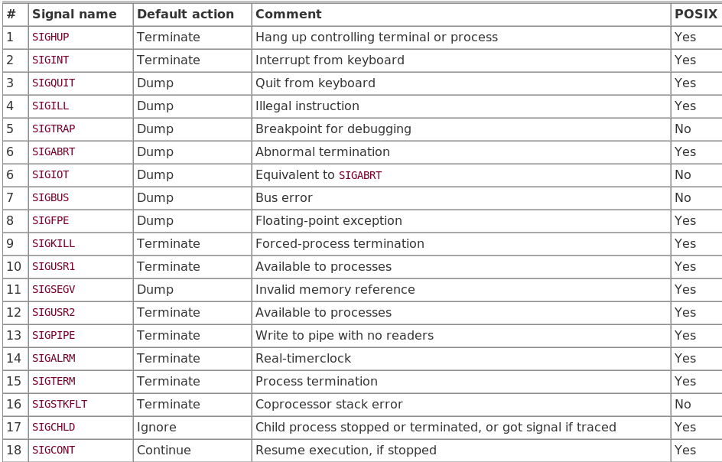
Linux/i386中的部分信号

Slide 10
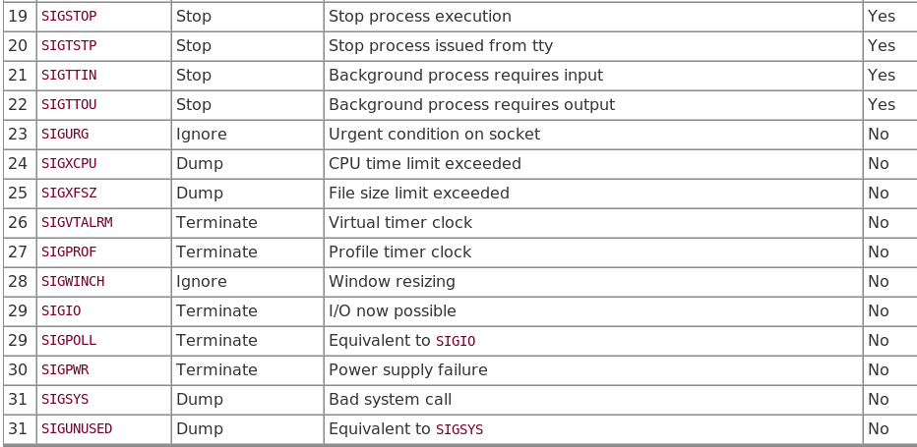

Slide 11
信号举例： “Ctrl+c”组合键
假设用户在console下按下“ctrl+c”，这将产生终端中断
  tty驱动程序能识别出这个组合键，并向自己的前台进程发送一个SIGINT信号。
  当对应进程被调度执行时，它将在上下文切换返回到用户态时检查到这个信号。
  此外，通常前台进程就是被ctrl+c中断的current进程。当进程从中断返回时，也会检查到这个信号。
  检查到信号后，系统就会让进程执行相应的动作。

Slide 12
信号举例：异常
前面讲过，异常也是通过信号来实现的。
当程序发生除0错误或是有非法指令时，将引起一个内核态的trap。
内核trap处理程序识别出这个异常并发送合适的信号到当前进程。
当trap处理程序将要返回到用户态时，会检查并发现信号，进程可能就会被终止。

Slide 13
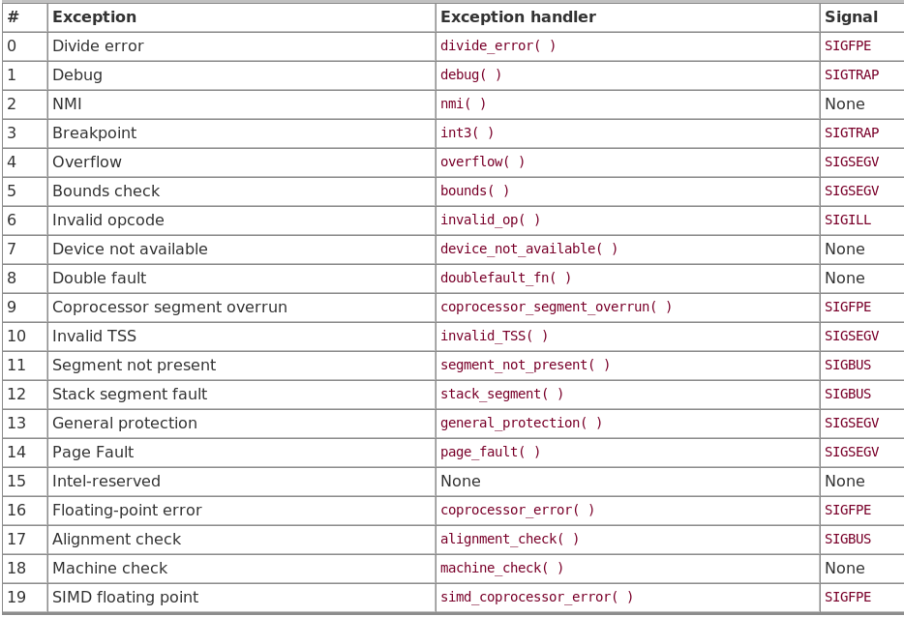
异
常
处
理
程
序
异
常
处
理
程
序
发
出
的
信
号

Slide 14
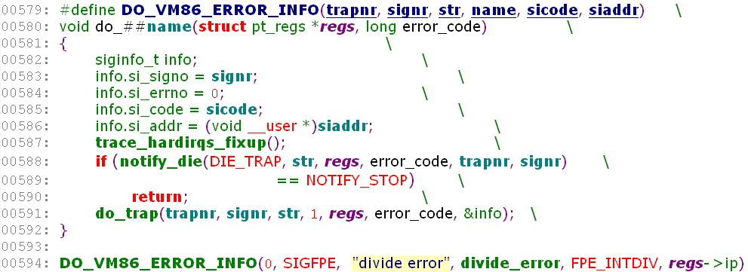
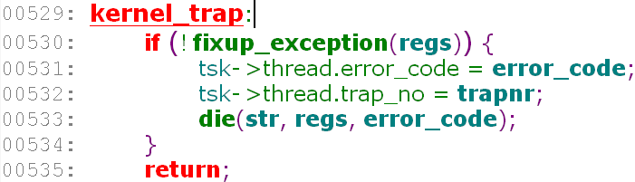
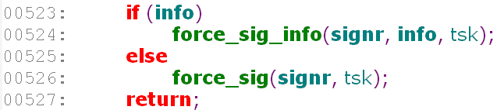
例如：除0错
traps_32.c
在do_trap中 针对内核
针对用户

Slide 15

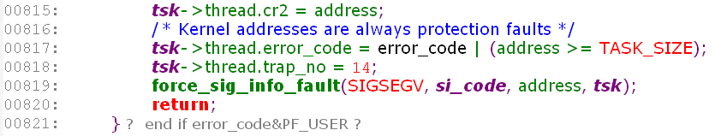
又如：用户态访问越界
在do_page_fault中：
。。。
。。。
。。。

Slide 16
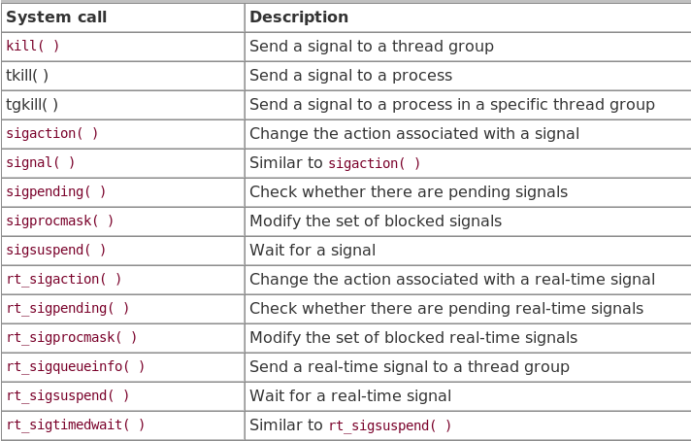
与信号相关的系统调用

Slide 17
信号传递的两个不同阶段
信号产生
  内核更新进程描述符中跟信号相关的数据结构来表示一个信号被发送给了这个进程
信号传递
  内核强迫目标进程通过以下方式对信号作出反映：
    或改变目标进程的执行状态，
    或开始执行一个特定的信号处理程序，
    或者两者都是

Slide 18
挂起信号
已经产生但还没有传递的信号称为挂起信号。
任何时候，一个进程仅存在给定类型的一个挂起信号，同一进程同种类型的其他信号不被排队，只被简单的丢弃。

Slide 19
信号的挂起时间长度往往不可预知，原因在于：
  信号通常只被current进程传递
  进程可以选择阻塞某种信号。
  这种情况下，在取消阻塞之前进程将不接收这个信号
  当进程执行一个信号处理程序函数时，通常屏蔽相应的信号，即自动阻塞这个信号直到处理程序结束。因此，所处理的信号的另一次出现不能中断信号处理程序

Slide 20
信号的应答方式和响应时机
进程以三种方式对一个信号做出应答
  1，显式的忽略这个信号
    多数信号都可以使用这种方式进行处理。
  2，执行系统默认的缺省操作，可以是：
    Terminate：进程被杀死
    Dump：进程被杀死，且如果可能，创建包含进程上下文的可用于调试的core文件

Slide 21
    Ignore：简单的忽略信号
    Stop：进程被停止，状态置为TASK_STOPPED
    Continue：如果进程被挂起，则状态置为TASK_RUNNING。否则忽略该信号
  3，捕获信号
    为了执行用户希望的对某个事件的处理，可以由用户指定某个信号的处理函数。

Slide 22
信号的应答方式和响应时机
注意1：阻塞≠忽略
  阻塞仅仅推迟了传递的时间
  忽略的信号总是被传递，但是没有进一步的操作
注意2：有两种信号不可以被显式的忽略、捕获或阻塞：SIGKILL和SIGSTOP。因为它们向超级用户提供一种终止或停止进程的可靠的方法

Slide 23
信号的应答方式和响应时机
内核在如下时机检查进程的信号
  1 ，从系统调用/中断返回到用户态之前，在ret_from_intr中执行这个检查
    这个检查几乎在每个定时中断时都发生（约10ms）
    代码在i386\kernel\entry_32.S中
  2，进程从一个可中断的事件醒来后

Slide 24
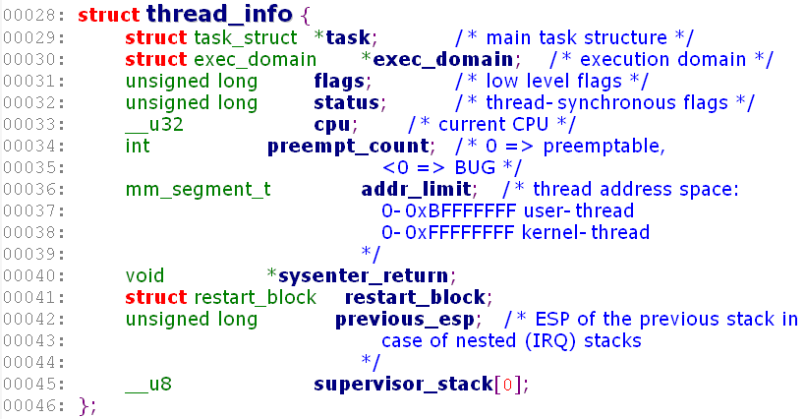
代码阅读
thread_info中的相关标志：

Slide 25
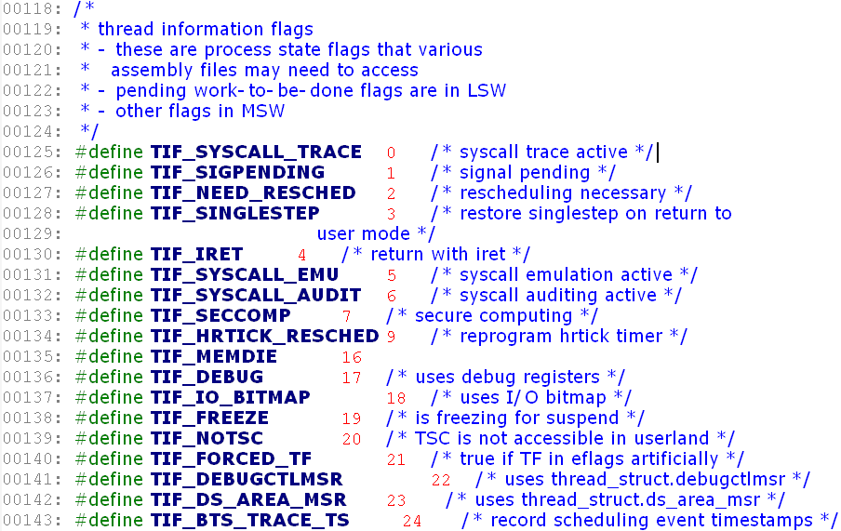
Flag的位定义

Slide 26
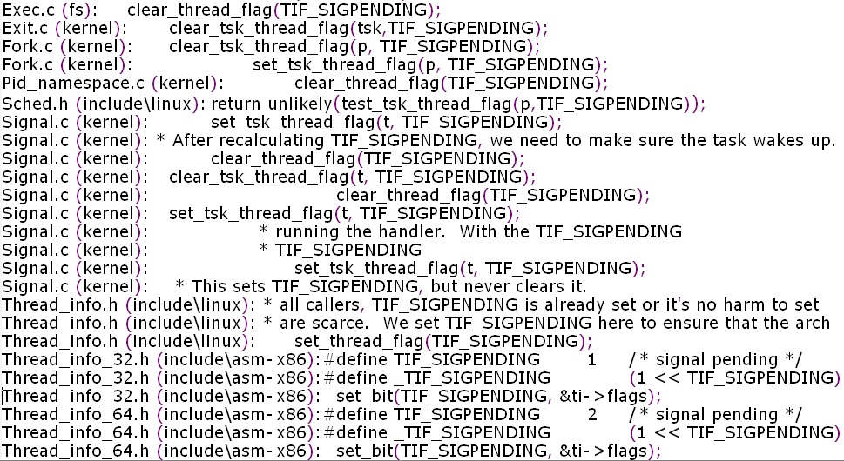
信号相关标志位的设置与清除操作的调用情况

Slide 27

下面阅读Entry_32.S中部分相关的代码
除这里列出的标志之外的其他所有标志，包括信号挂起

Slide 28
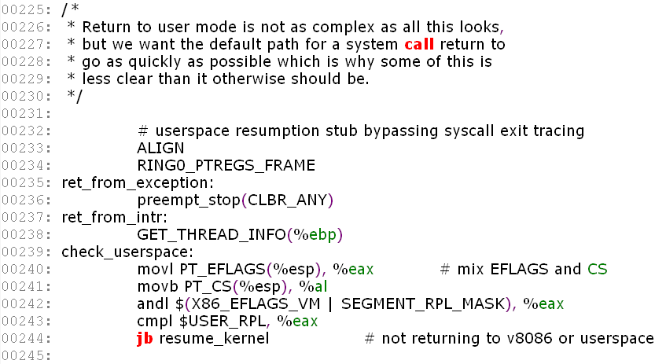
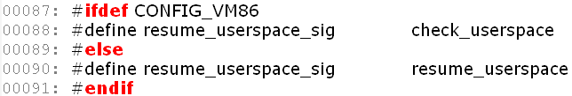
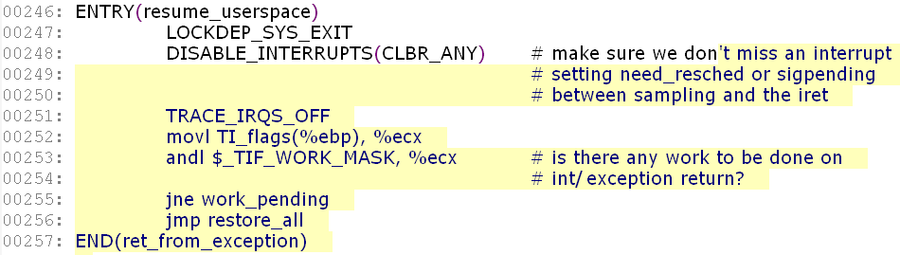
Entry_32.S中部分相关的代码

Slide 29
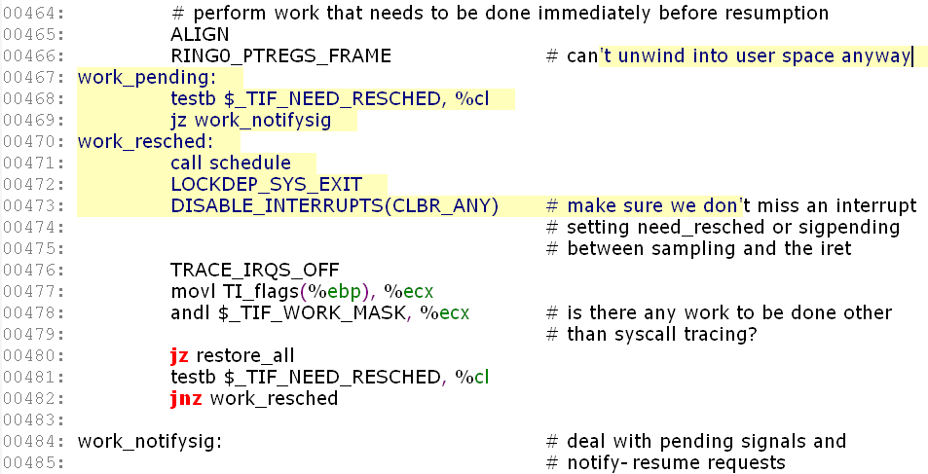
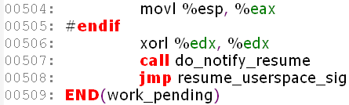
重复直到没有信号（或其他）要处理

Slide 30
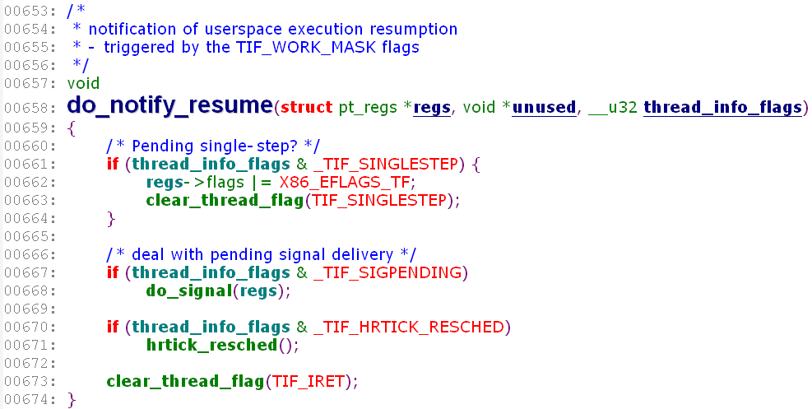

Slide 31
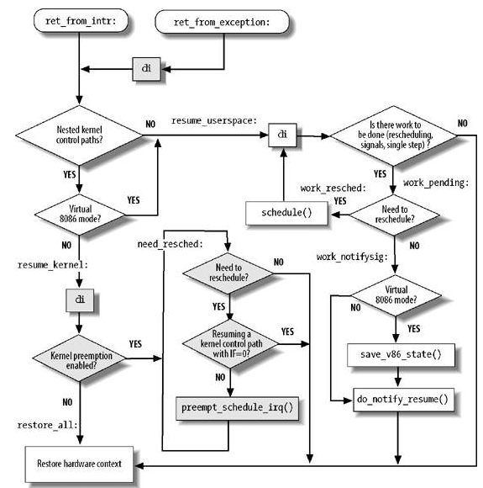

Slide 32
内核在处理信号时需要注意的地方
记住每个进程阻塞哪些信号
当从内核态切换到用户态时，要检查是否有信号到达进程
确定是否可以忽略信号。这发生在下列条件都满足时
  目标进程没有被另一个进程跟踪
  信号没有被阻塞
  信号被目标进程忽略
处理这样的信号，即信号可能在进程运行期间的任一时刻请求把进程切换到一个信号处理函数，并在这个函数返回以后恢复原来进程的执行

Slide 33
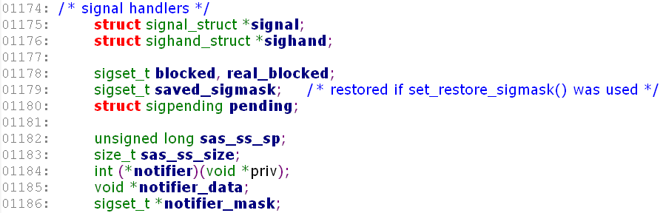
与信号相关的数据结构
在进程描述符中与信号处理相关的字段有：
Thread_info的flag
如果有信号被挂起，就设置这个标志，前面的
Entry_32.S就根据这个快速判断有无挂起信号，
并根据这个标志调用do_signal
信号描述符
信号处理描述符
被阻塞信号的掩码和临时掩码
记录被挂起的信号
信号处理程序备用堆栈的的地址和大小
驱动程序用于阻塞某些信号相关的函数、
参数和掩码

Slide 34
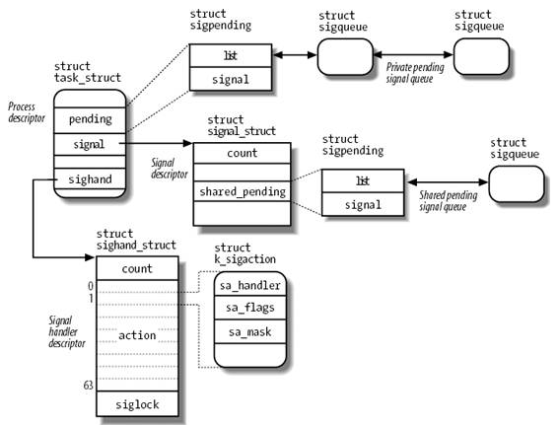

Slide 35

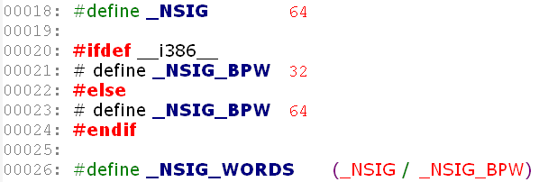
信号位数组
信号个数
Byte Per Word
2组×32位信号，
第一组sig[0]为32个标准信号
第二组为实时信号

Slide 36
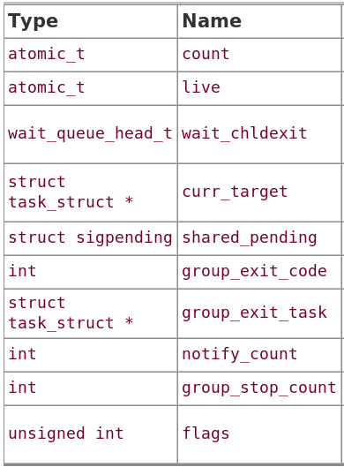
信号描述符signal_struct，用来跟踪挂起的信号
  还包括一些其他与信号处理关系并不密切的字段
  与信号处理有关的字段包括：
计数器
Wait4()等待队列
接收信号的线程组中最后一个进程
共享挂起信号

Slide 37
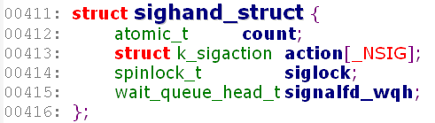
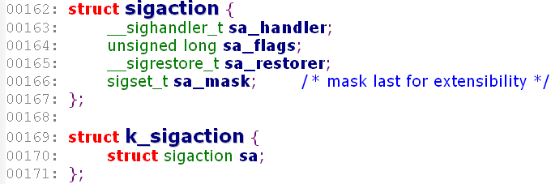
信号处理描述符
Sigaction数据结构
计数器
各个信号的处理操作

Slide 38
sa_handler，表示如何处理这个信号，可能的值包括：
  1，SIG_DFL，即0，表示执行缺省操作
  2，SIG_IGN，即1，表示忽略这个信号
  3，指向一个信号处理程序的指针，表示按照用户指定的程序处理

Slide 39
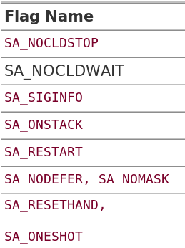
sa_flags：一个标志集，指定必须怎样处理信号
sa_mask：指定处理本信号时，应当屏蔽的信号
仅用于SIGCHLD，当进程被停止时，
不向父进程发送SIGCHLD信号
仅用于SIGCHLD，当进程被停止时，
不向创建僵死状态
带info
使用备用栈
自动的重新开始执行被中断的协调调用
执行信号处理程序时不屏蔽信号
执行信号处理程序后，重新设置缺省操作

Slide 40
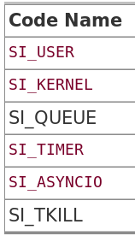

Slide 41

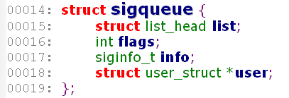
挂起信号队列
  共享挂起信号队列，信号描述符中的shared_pending
  私有挂起信号队列，pending
被挂起的信号的相
关信息组成的队列
数据结构为sigqueue
指出挂起的信号是什么

Slide 42
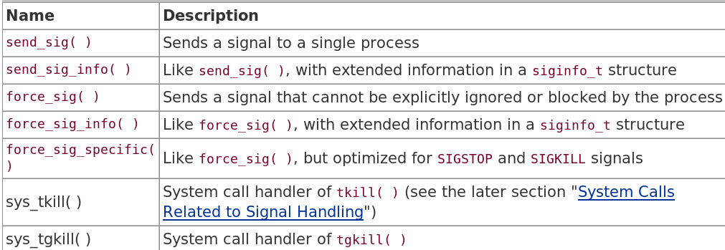
信号的产生
内核通过调用
这几个函数来产生信号。这些函数只是更新目标进程的进程描述符相关的域。但在条件满足的情况下它们可以唤醒进程让目标进程接收信号

Slide 43
传递信号
内核在返回到用户态时调用do_signal()来处理非阻塞的挂起信号：
参数：
struct pt_regs *regs; //pt_regs结构，指向当前进
//程内核态堆栈中保存的寄存器

Slide 44
do_signal()一位一位的检查当前被挂起的非阻塞信号，其编号由dequeue_signal()返回，对应于上面介绍的action结构中指定的处理方法：
  如果是SIG_IGN（忽略信号）

Slide 45
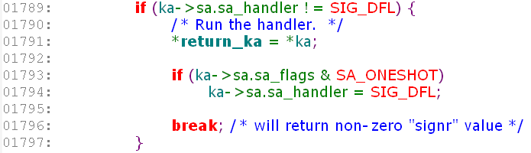
  如果是SIG_DFL（缺省操作）

Slide 46
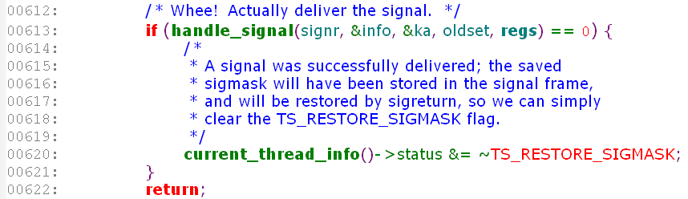
  如果信号有一个专门的处理程序，do_signal就调用handle_signal()强迫执行该处理程序

Slide 47
Handle_signal
信号处理程序是用户态进程所定义的函数，并且包含在用户态的代码段中
Handle_signal运行在内核态，而信号处理程序运行在用户态
问题：
  1，必须返回用户态执行信号处理程序
  2，必须按照原来进入内核的方式返回用户态
  3，一旦返回用户态，内核堆栈就被清空，如何保存内核堆栈的内容

Slide 48
Linux采用的解决办法：
  把保存在内核态堆栈中的上下文拷贝到当前进程的用户态堆栈中
  建立好信号处理程序所需的堆栈环境
  当信号处理程序运行结束时，调用sigreturn()系统调用把上面保存的内核堆栈的内容再拷贝回内核堆栈
  然后正常返回

Slide 49
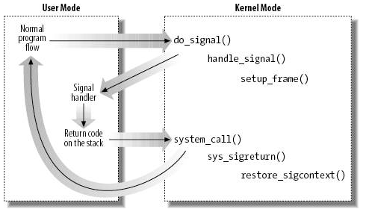

Slide 50
关于系统调用的重新执行
对于一次系统调用，内核可能无法立即满足
此时，进程通常进入等待状态，TASK_INTERRUPTIBLE或者TASK_UNINTERRUPTIBLE
对于前者，进程会因信号而被唤醒，此时系统调用没有完成
  不重新执行
  强制重新执行
  依赖SA_RESTART是否设置。若设置，则重新执行

Slide 51
信号处理的实现是比较复杂的，本课程不再一一细讲

Slide 52
与信号处理相关的系统调用
kill(pid, sig)系统调用
  发送信号，对应于sys_kill()
  对于pid的值
  1，如果大于0，发送信号给指定的进程
  2，如果=0，把信号发送给同组的所有进程
  3，如果=-1，把信号发送给除0号、1号以及current进程之外的所有进程
  4，如果小于-1，把信号发送给指定的进程组中的所有的进程
阅读sys_kill

Slide 53
sigaction(sig, act, oact)系统调用
  允许用户为信号指定（改变）一个操作，对应于sys_sigaction()
  参数：
  sig，指明是哪一个信号
  act，指定新的操作
  oact，可选，用来存放旧的操作
阅读sys_sigaction

Slide 54
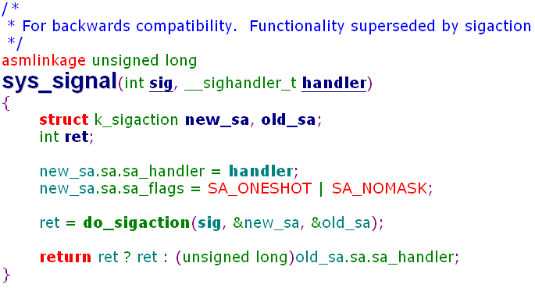
signal(sig, handler)系统调用
  设置信号处理程序为handler，对应于sys_singal()

Slide 55
sigpending()检查挂起的阻塞信号
Sigsuspend()把进程设置为TASK_INTERRUPTIBLE状态
……

Slide 56
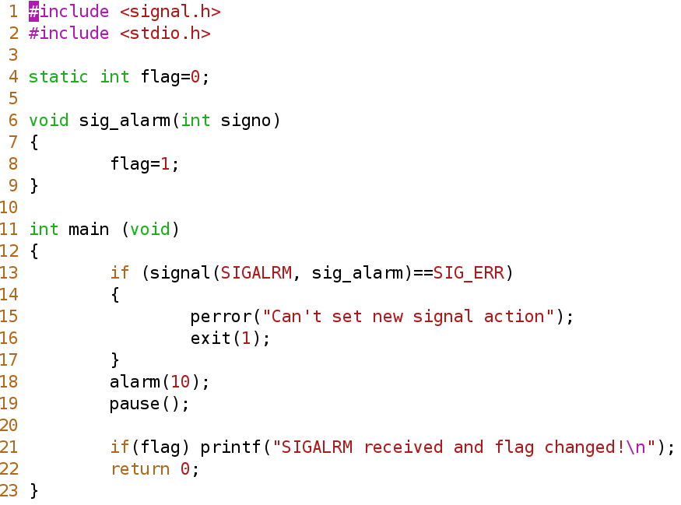
用户设置信号处理程序举例：

Slide 57

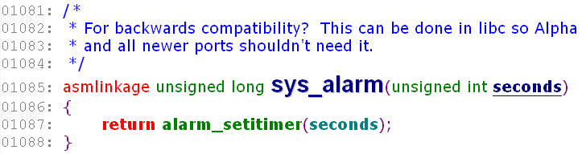
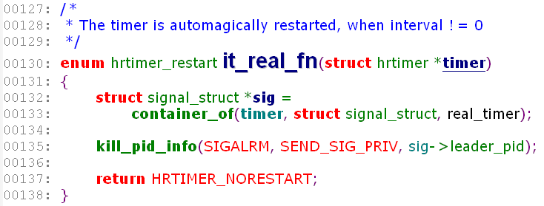
在copy_signal中：

Slide 58
Thanks！
The end.

